Slide 1


3DCurator: A 3D Viewer for CTs of Polychromed Wood Sculptures
Francisco Javier Bolívar
Francisco Javier Melero

Slide 2
Índice
Introducción
Trabajos relacionados
Motivación
Desarrollo
Conclusiones
Trabajos futuros

Slide 3
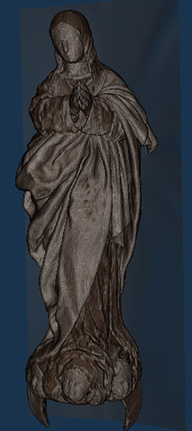
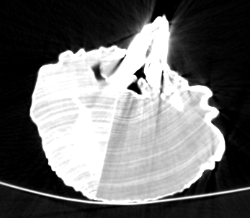
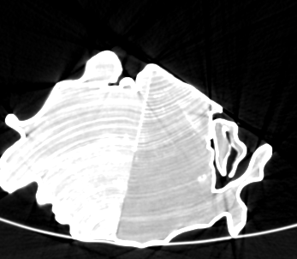
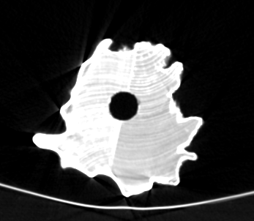
Introducción
Múltiples imágenes 2D
Reconstrucción volumétrica 3D

Slide 4
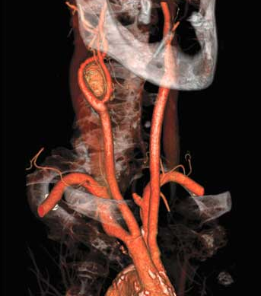
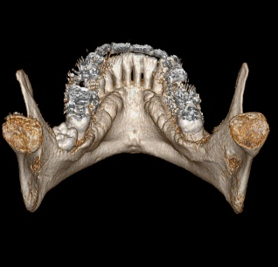
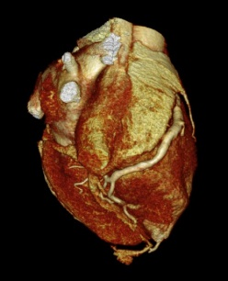



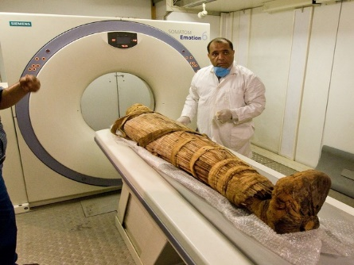
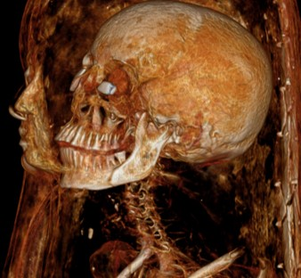
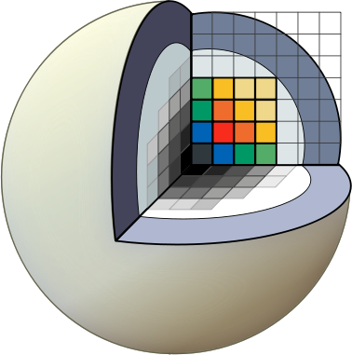
Trabajos relacionados (I)
Medicina
Estudio anatómico de momias

Slide 5
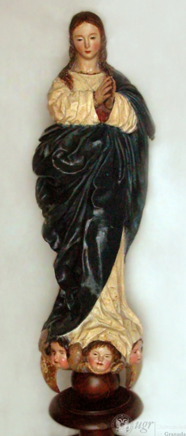
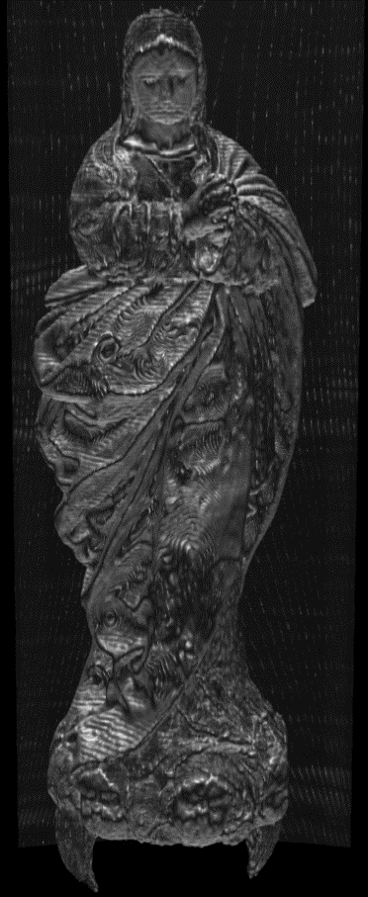

Trabajos relacionados (y II)
Esculturas

Slide 6
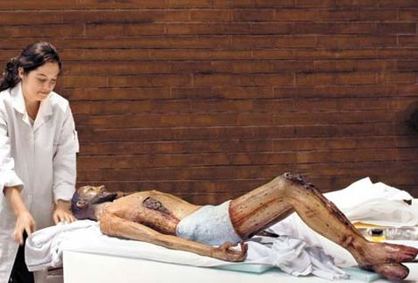
Motivación
Escasez de software especializado
Gran funcionalidad para restauradores:
Estudio tridimensional interno
Identificar elementos metálicos ocultos
Detectar problemas estructurales en el embón
Localizar ataques de xilófagos
Identificar reestucados y repolicromados
E historiadores del arte:
Comparar técnicas de ensamblaje, montaje de embón, estucado…
Autentificar, datar o atribuir una obra

Slide 7









Arquitectura
Librerías de alto nivel
Librerías de bajo nivel
Lenguaje de programación
Hardware

Slide 8
Función de transferencia
Nivel 1
Nivel 2
Nivel 3
…

Slide 9
Presets
Nivel 1
Nivel 2
Nivel 3
…

Slide 10
Cortes
Nivel 1
Nivel 2
Nivel 3
…

Slide 11
Medidas
Nivel 1
Nivel 2
Nivel 3
…

Slide 12
Eliminar partes
Nivel 1
Nivel 2
Nivel 3
…

Slide 13
Extraer malla
Nivel 1
Nivel 2
Nivel 3
…

Slide 14
Conclusiones
Uso de TC para examinar esculturas más útil que la radiografía tradicional
Conocer la estructura interna es primordial para un posterior proceso de restauración de calidad
Nivel de conocimiento informático de usuarios bajo → Herramienta sencilla
Completa
Lee, reconstruye y visualiza un volume a partir de datos DICOM
Genera y visualiza cortes
Edita, importa y exporta función de transferencia
Elimina partes innecesarias
Guarda imágenes
Realiza medidas
Exporta malla polygonal de un material

Slide 15
Trabajos futuros
Nueva funcionalidad
Medir ángulos, áreas y volúmenes
Detectar y definer partes
Realizar anotaciones
Base da datos local con datos DICOM
Adaptación a dispositivos móviles
Estudiar ruido producido por el escáner y crear un filtro para disminuirlo

Slide 16
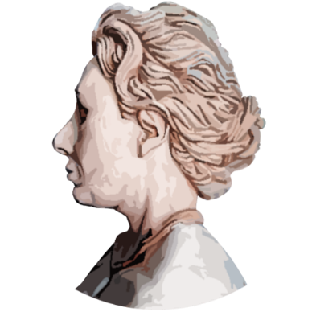
FIN Gracias por su atención

